Slide 1
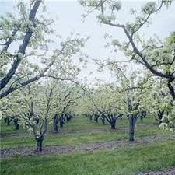
OVOCNÉ STROMY A OVOCE

Slide 2
Koruna
Květy, plody
Kmen
Listy
kořen
Větev

Slide 3
Jabloň
Hrušeň
Třešeň
Švestka
Meruňka
Ořešák
Broskvoň

Slide 4
